Slide 1
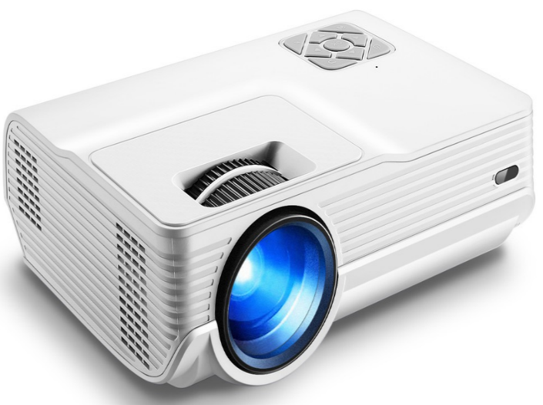
সবাইকে স্বাগতম
Notes:
যে কোন ছবি বা পাট সংশ্লিষ্ট ছবি দিয়ে স্বাগত জানানো যেতে পারে।

Slide 2
পরিচিতি
মোঃ গোলাম ওয়ারেছ
শিক্ষক (আইসিটি)
তামাই ইসলামিয়া ফাযিল মাদ্রাসা
তামাই, বেলকুচি, সিরাজগঞ্জ।
ই-মেইলঃ warestamai80@gmail.com
অধ্যায়ঃ দ্বিতীয়, অংশঃ ২.৩-৪
সময়ঃ ৪৫ মিনিট
তারিখঃ ২০ /০৯/২০২০ ইং
Notes:
এই স্লাইডটি হাইড করে রাখা যেতে পারে । শিক্ষক ইচ্ছা করলে দেখাতেও পারেন।

Slide 3
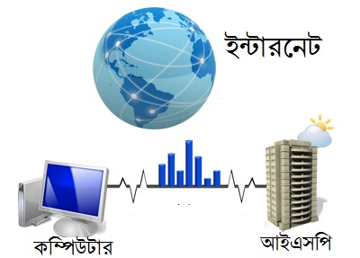
ছবি দেখে চিন্তা করে বলো
কিসের ছবি দেখতে পাচ্ছ?
ব্যান্ডউইথ
Notes:
প্রশ্ন-উত্তরের মাধ্যমে পাঠ শিরোনাম শিক্ষার্ঠীদের ঘোষণা করা যেতে পারে।

Slide 4
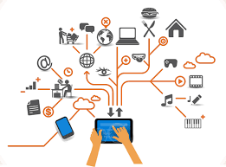
আজকের পাঠের বিষয়
ব্যান্ডউইথ ও ডেটা ট্রান্সমিশন মেথড (Bandwidth & Data Transmission Methods
Notes:
পাঠের শিরোনাম বোর্ডে লিখে নিবেন।

Slide 5
শিখনফল
এই পাঠ শেষে শিক্ষার্থীরা -
ব্যান্ডউইথ সম্পর্কে বলতে পারবে;
ডেটা কমিউনিকেশন গতির শ্রেণিবিভাগ বর্ণনা করতে পারবে;
ডেটা ট্রান্সমিশন মেথড বিশ্লেষণ করতে পারবে।
Notes:
উপস্থাপনের সময় এই স্লাইডটি হাইড করে রাখতে পারেন।

Slide 6
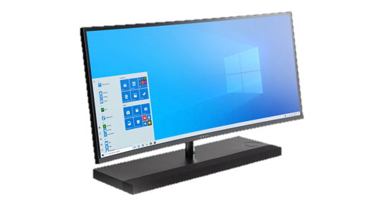
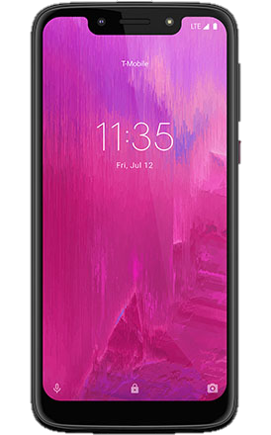
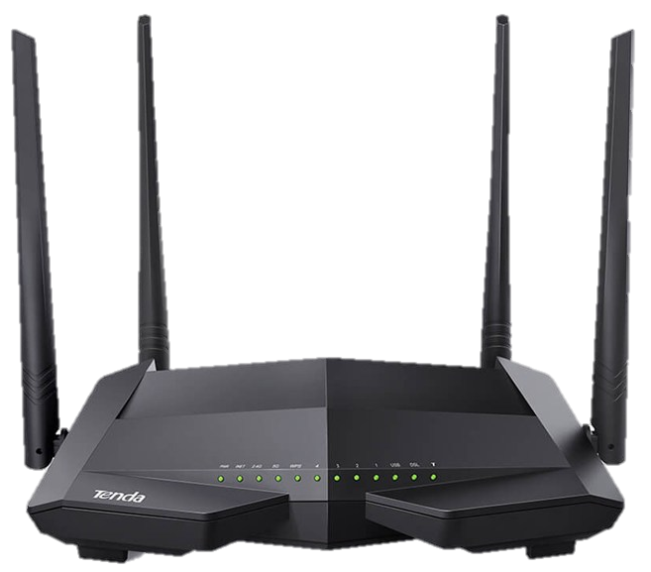
যন্ত্রপাতিগুলো দিয়ে কী কাজ হচ্ছে?
চ্যানেল দিয়ে ডেটা স্থানান্তর
একটি নির্দিষ্ট সময়ে কোন চ্যানেল দিয়ে যে পরিমান ডেটা স্থানান্তরিত হয় তার পরিমাণকে ব্যান্ডউইথ (Bandwidth) হিসাবে পরিমাপ করা হয়। একে ডেটা ট্রান্সমিশন স্প্রিড হিসাবেও চিহ্নিত করা হয়ে থাকে।
Notes:
শিক্ষক ছাত্র/ছাত্রীদের জিজ্ঞাসা করবেনঃ যন্ত্রগুলো কী করছে? অতঃপর বিস্তারিত আলোচনা করবেন। শিক্ষার্থীদের বিস্তারিত আলোচনান্তে ছবিতে ল্যাপঅটপ, ডেস্কটপ, ট্যাব ও মোবাইলে ডেটা স্প্রিড কম বেশি হওয়ার কারণ ব্যাখ্যা করবেন।

Slide 7
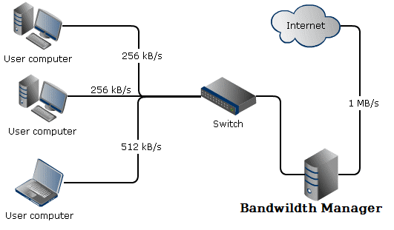
নিচের ছবিতে কী দেখা যাচ্ছে?
ব্যান্ড স্প্রীড
এক স্থান হতে অন্য স্থানে কিংবা এক কম্পিউটার হতে অন্য কম্পিউটারে ডেটা স্থানান্তরের হারকে ডেটা ট্রান্সমিশন স্পীড বলে। এই ট্রান্সমিশন স্পীডকে অনেক সময় Bandwilth বা Band বলা হয়। অর্থাৎ প্রতি সেকেন্ডে কত বিট ডেটা ট্রান্সফার হচ্ছে তার পরিমান হলো ব্যান্ডউইথ।
Notes:
শিক্ষক ছাত্র/ছাত্রীদের জিজ্ঞাসা করবেনঃ যন্ত্রগুলো কী করছে? অতঃপর বিস্তারিত আলোচনা করবেন ।

Slide 8
একক কাজ- সময়- ৭ মিনিট
ব্যান্ডউইথ সম্পর্কে সংক্ষেপে লিখ।

Slide 9
নিম্নের ব্লক ডায়াগ্রাম দিয়ে কী বুঝানো হয়েছে?
ব্যান্ডউইথ
ন্যারো ব্যান্ড
ভয়েস ব্যান্ড
ব্রড ব্যান্ড
কমিউনিকেশন গতির শ্রেণি বিভাগ
সেকেন্ডে যে পরিমান বিট (bit) ট্রান্সমিট করা হয় তাকে bps বলে।
Notes:
ব্যান্ডউইথ এর হিসাব করা হয় BPS (বিট পার সেকেন্ড) হিসেবে। অর্থৎ প্রতি সেকেন্ড কত বিট ডেটা ট্রান্সফার হচ্ছে তার পরিমান হলো ব্যান্ডউইথ। আর এ ট্রান্সফার গতির উপর ভিতি করে কমিউনিকেশন গতিকে তিন ভাগে ভাগ করা হয়েছে।

Slide 10
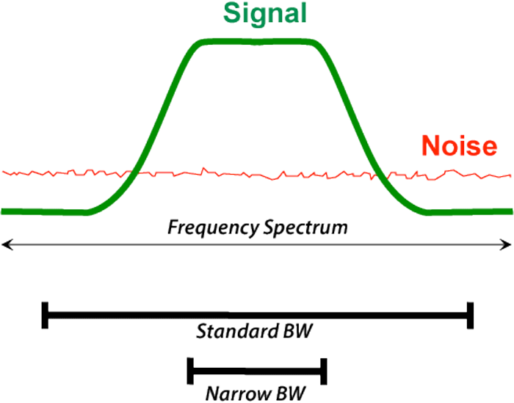
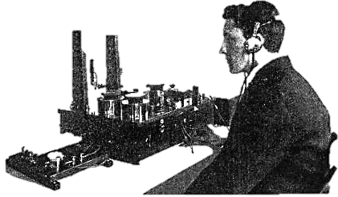
নিচের ছবিতে কি কি দেখা যায়?
ন্যারো ব্যান্ড (Narrow Band)
এগুলো কোন ব্যান্ডে ব্যবহৃত হয়?
ন্যারো ব্যান্ড ফ্রিকুয়েন্সি
টেলিগ্রাফের ব্যবহার
ওয়াকি-টকি
ন্যারো ব্যান্ড সাধারণতঃ ৪৫ থেকে ৩০০ bps পর্যন্ত হয়ে থাকে।
Notes:
ন্যারো ব্যান্ড ধীর গতি ডেটা স্থানান্তরের ক্ষেত্রে ব্যবহার হয়।

Slide 11
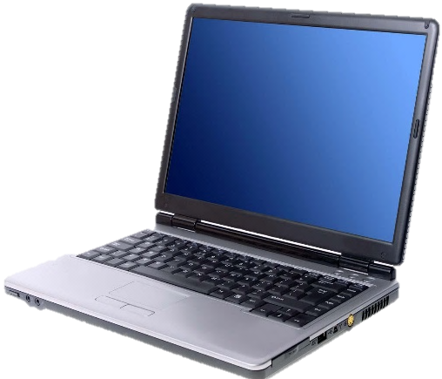
চিত্রটিতে কী ঘটছে?
এ ব্যবস্থা সাধারণতঃ কোন ব্যান্ডে ব্যবহৃত হয়?
ভয়েস ব্যান্ড (Voice Band)
প্রিন্টারে প্রিন্ট
ভয়েস ব্যান্ড সাধারণতঃ ৩০০ থেকে ৯৬০০ bps পর্যন্ত হয়ে থাকে।
ফোনালাপ
Notes:
শিক্ষক স্লাইডটি ক্লাশের পূর্বেই দেখে নিবেন। শিক্ষক ছাত্র/ছাত্রীদের ছবি দেখিয়ে জিজ্ঞাসা করবেনঃ এখানে কোন ধরণের ব্যান্ড ব্যবহৃত হয়েছ? অতঃপর বিস্তারিত আলোচনা করবেন ।

Slide 12
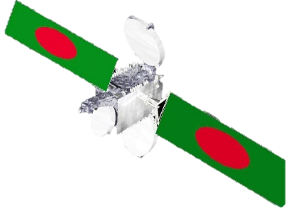
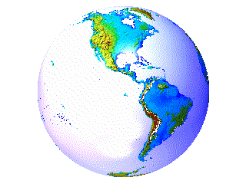
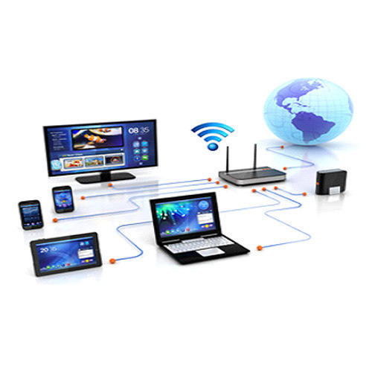
ছবি দেখে চিন্তা করে বল
এখানে কোন ব্যান্ড ব্যবহৃত হচ্ছে?
ব্রড ব্যান্ড (Broad Brand)
ব্রড ব্যান্ডে গতি কমপক্ষে ১ Mbps থেকে উচ্চ গতি সম্পন্ন ১ Gbps পর্যন্ত হয়ে থাকে।
Notes:
শিক্ষক ছাত্র/ছাত্রীদের ছবি দেখিয়ে জিজ্ঞাসা করবেনঃ সাধারণতঃ ডিজিটাল সাবস্ক্রাইবার লাইন, রেডিও লিংক, অপটিক্যাল ফাইবার, মাইক্রোওয়েব, এবং স্যাটেলাইট কমিউনিকেশনের ক্ষেত্রে ডেটা স্থানান্তরে ব্রড ব্যান্ড ব্যবহার করা হয়।

Slide 13
জোড়ায় কাজ- সময়- ১০ মিনিট
ন্যারো ব্যন্ড, ভয়েস ব্যান্ড ও ব্রড ব্যন্ডের মধ্যে পার্থক্য নির্ণয় কর।

Slide 14
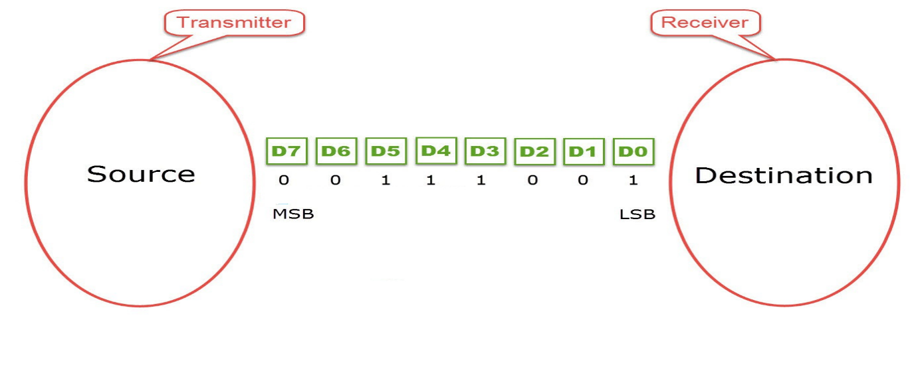
চিত্র দেখে চিন্তা করে বল
ডেটা ট্রান্সমিশন মেথড বা পদ্ধতি কয়টি?
ডেটা ট্রান্সমিশন মেথড বা পদ্ধতি
এগুলোকে কী বলে?
কিসের ছবি দেখা যাচ্ছে?
২ টি।
১ বাইট ডেটা ব্লক (৮বিট)
সমান্তরাল বা Parallel Data Transmission
অনুক্রমিক বা Serial Data Transmission

Slide 15
চিত্রটি দেখে একটু চিন্তা কর
এখানে কী হচ্ছে?
Sender
1
Receiver
1
0
0
1
0
1
0
11001010 কে প্রাপকের কাছে স্থানান্তর করছে।
প্রেরক ও প্রাপকের সমান্তরালভাবে ডেটা চলাচল করলে তাকে সমান্তরাল বা প্যারালাল ডেটা ট্রান্সমিশন বলে।
Notes:
শিক্ষক শিক্ষার্থীদের ঊদাহরন দিবেন। একটি তার বা ক্যাবলের ভিতর দিয়ে ১ বাইট বা ৮টি বিট পৃথক লাইনের মাধ্যমে আদান প্রদান করতে পারে। উদাহরণ স্বরুপঃ 11001010 কে প্রাপকের কাছে স্থানান্তর।

Slide 16
এটা কিসের ছবি?
১ বাইট বা ৮ বিটের ডেটা পর্যায়ক্রমে ১ বিট করে আদান-প্রদান।
প্রেরক ও প্রাপকের মধ্যে অনুক্রমে বা ধারাবাহিকভাবে একটি বিটের পর অপর একটি বিট চলাচল করলে তাকে অনুক্রম বা সিরিয়াল ডেটা ট্রান্সমিশন বলে।

Slide 17
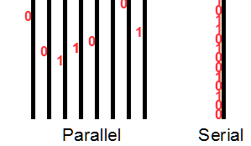
চিত্রটিতে কী বুঝা যায়?
Parallel Transmission ও Serial Transmission মেথড এর ডেটা ট্রান্সফার পদ্ধতি।

Slide 18
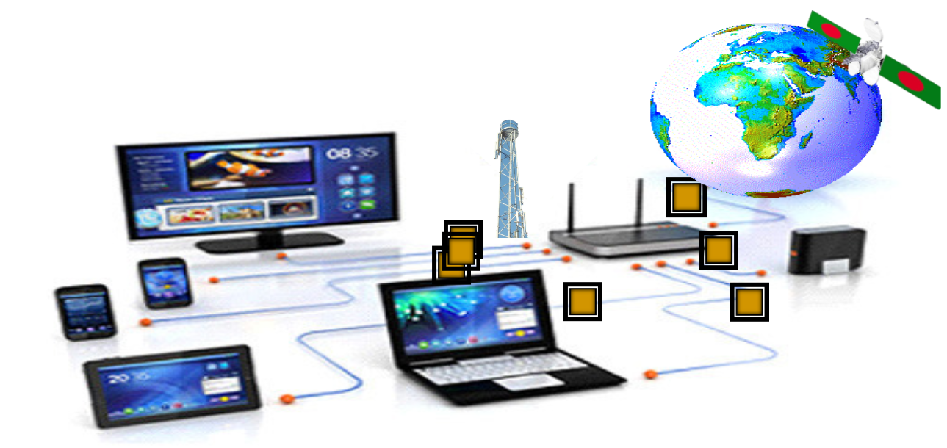
দলগত কাজ- সময়- ১৫ মিনিট
প্রথমে শিক্ষার্থীরা দলে বিভক্ত হবে
সবাই মিলে ডেটা ট্রান্সমিশন মেথড বা পদ্ধতির উপর একটা পোস্টার তৈরী কর।
Notes:
দলগত কাজে শিক্ষার্থীদের সহযোগিতা করা যেতে পারে-

Slide 19
মূল্যায়ন
১। ব্যান্ডউইথ (Bandwildth) কাকে বলে?
২। ডেটা ট্রান্সমিশন স্প্রীড কী?
৩। BPS এর সংজ্ঞা দাও।
৪। ব্রড ব্যান্ড বলতে কী বুঝ?
৫। অনুক্রমিক বা Serial Data Transmission কাকে বলে?
৬। ডেটা ট্রান্সমিশন মেথড বলতে কী বুঝ?

Slide 20
বাড়ির কাজ
‘‘২১শে ভিশন বাস্তবায়নে ব্যান্ডউইথ গুরুত্বপূর্ণ ভূমিকা পালন করছে”- তোমার মতামত দাও।

Slide 21
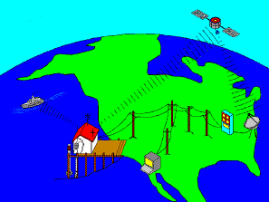
ধন্যবাদ

